Slide 1


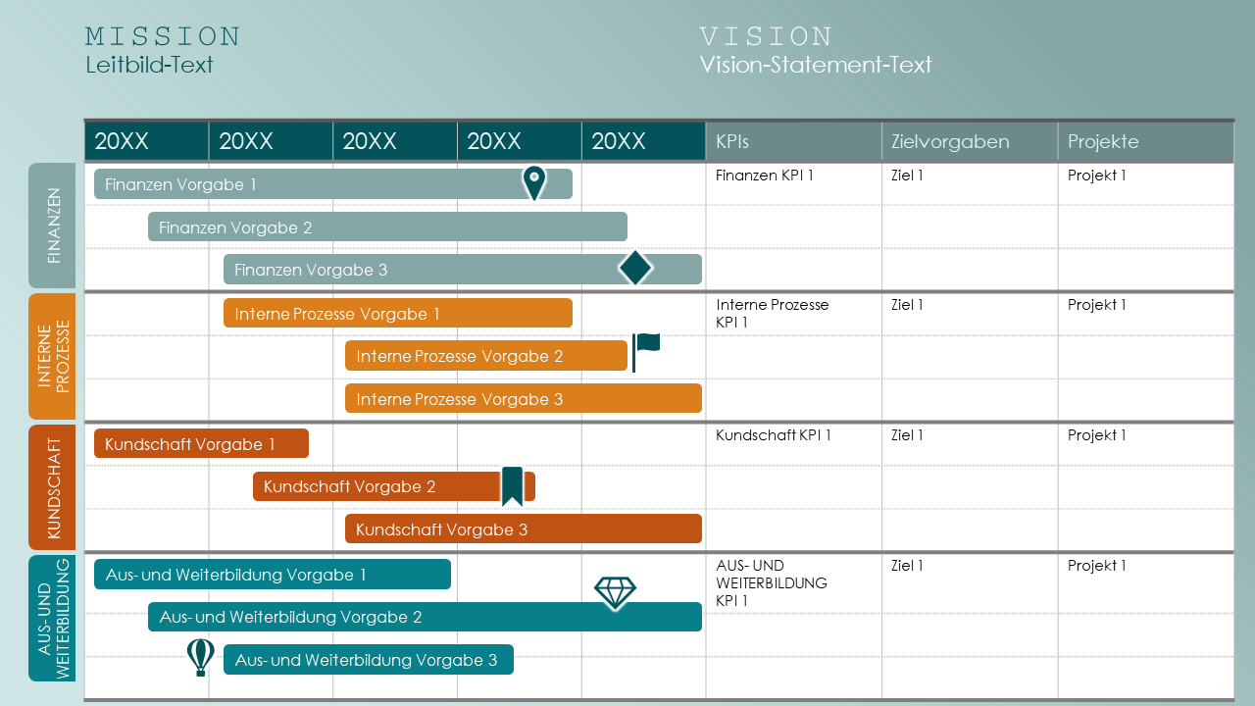
Balanced-Scorecard-Gantt-Vorlage für PowerPoint
Organisationen und Projektteams können diese Vorlage verwenden, um die Übersichtlichkeit einer Balanced Scorecard mit den Zeiterfassungsfunktionen eines Gantt-Diagramms zu kombinieren. Diese Vorlage ist ideal, um Fortschritte bei strategischen Zielen über einen Zeitraum von mehreren Jahren visuell darzustellen und zu veranschaulichen, wie sich die Ziele im Laufe der Zeit aus den Perspektiven für Finanzen, Kundschaft-, Geschäftsprozess und
Aus- und Weiterbildung entwickeln.

Slide 2






MISSION
VISION
Leitbild-Text
Vision-Statement-Text
20XX | 20XX | 20XX | 20XX | 20XX | KPIs | Zielvorgaben | Projekte
 |  |  |  |  | Finanzen KPI 1 | Ziel 1 | Projekt 1
 |  |  |  |  | Interne Prozesse KPI 1 | Ziel 1 | Projekt 1
 |  |  |  |  | Kundschaft KPI 1 | Ziel 1 | Projekt 1
 |  |  |  |  | AUS- UND WEITERBILDUNG KPI 1 | Ziel 1 | Projekt 1
Finanzen Vorgabe 1
FINANZEN
Finanzen Vorgabe 2
Finanzen Vorgabe 3
Interne Prozesse Vorgabe 1
INTERNE PROZESSE
Interne Prozesse Vorgabe 2
Interne Prozesse Vorgabe 3
Kundschaft Vorgabe 1
KUNDSCHAFT
Kundschaft Vorgabe 2
Kundschaft Vorgabe 3
Aus- und Weiterbildung Vorgabe 1
AUS- UND
WEITERBILDUNG
Aus- und Weiterbildung Vorgabe 2
Aus- und Weiterbildung Vorgabe 3

Slide 3
MISSION
VISION
Leitbild-Text
Vision-Statement-Text
20XX | 20XX | 20XX | 20XX | 20XX | KPIs | Zielvorgaben | Projekte
FINANZEN
INTERNE PROZESSE
KUNDSCHAFT
AUS- UND
WEITERBILDUNG

Slide 4
HAFTUNGSAUSSCHLUSS Alle von Smartsheet auf der Website aufgeführten Artikel, Vorlagen oder Informationen dienen lediglich als Referenz. Wir versuchen, die Informationen stets zu aktualisieren und zu korrigieren. Wir geben jedoch, weder ausdrücklich noch stillschweigend, keine Zusicherungen oder Garantien jeglicher Art über die Vollständigkeit, Genauigkeit, Zuverlässigkeit, Eignung oder Verfügbarkeit in Bezug auf die Website oder die auf der Website enthaltenen Informationen, Artikel, Vorlagen oder zugehörigen Grafiken. Die Nutzung dieser Informationen erfolgt deshalb auf eigenes Risiko.

